Slide 1
Деление слов на слоги
Учитель нач.классов ГБОУ ООШ №6
Г. Новокуйбышевска
Жидебаева Асия Давлетовна

Slide 2
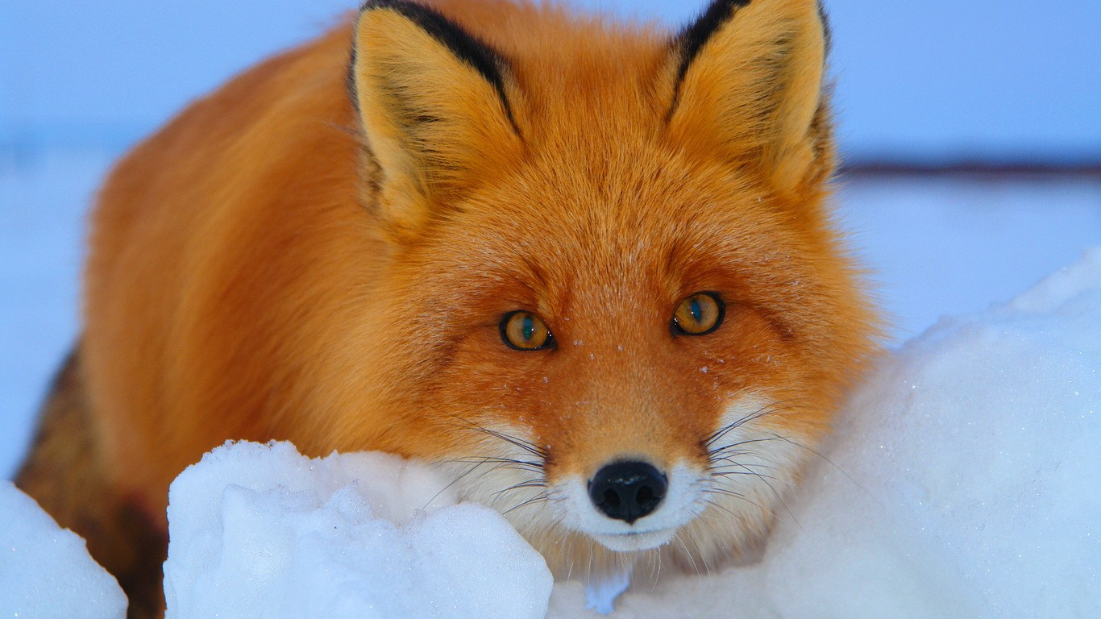
Лисица- хищное млекопитающее семейства псовых с длинным пушистым хвостом

Slide 3
ПОВТОРИТЬ……..
ПРОДОЛЖАТЬ УЧИТЬСЯ……..

Slide 4
Кит, кукла, дом, василёк,
лодка, машина

Slide 5
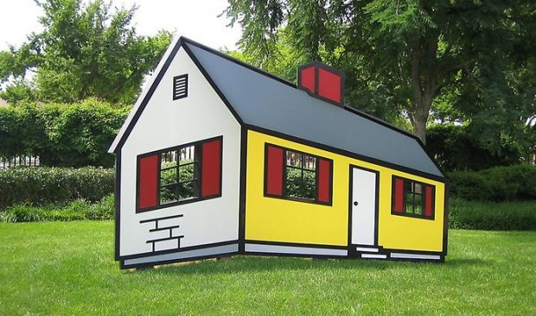
Односложные слова: кит, дом

Slide 6
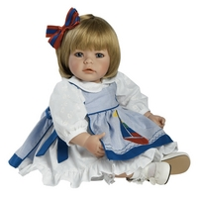
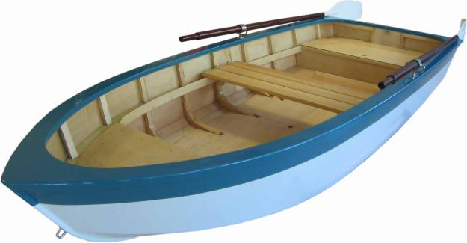
Двусложные слова: кукла, лодка

Slide 7
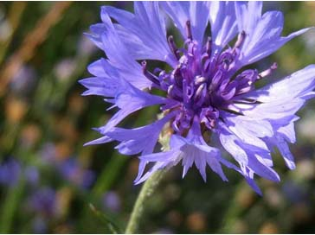
Трехсложные слова: василёк, машина

Slide 8
слово | гласные | слоги
малина | 3 | 3
лось | 1 | 1
Аня | 2 | 2
береза | 3 | 3

Slide 9
АЛГОРИТМ ДЕЛЕНИЯ СЛОВ НА СЛОГИ
1. Прочитай слово
2. Подчеркни гласные буквы
3. Посчитай, сколько гласных букв
ВЫВОД: Сколько в слове гласных, столько и слогов.

